Slide 1



ESF II projekt Západočeské univerzity v Plzni
reg. č. CZ.02.2.69/0.0/0.0/18_056/0013239

Slide 2
Migrace

Slide 3


Stroncium (87-Sr/86-Sr)
Sr se vyskytuje ve čtyřech izotopech (84-Sr, 86-Sr, 87-Sr, 88-Sr).
Množství 87-Sr v horninách závisí na: stáří horniny = poměru 87-Rb/87-Sr v hornině, minerálu.
87-Sr se vytváří v zemi postupným rozpadem 87-Rb (v horninách je tolik 87-Sr, kolik tam bylo původně 87-Rb).
Čím starší hornina, tím vyšší 87-Sr/86-Sr (výsledek rozpadu 87-Sr vůči Rb).
Poměr 87-Sr/86-Sr koreluje se stářím horniny.
Geologicky staré horniny mají poměr (0,710) a mladé (0,704).
Ze země jde Sr do vody, rostlin a do živých organizmů.

Slide 4
Princip výzkumu
Známý poměr geologického podloží v současnosti i minulosti (zvířecí kost).
Známý poměr potencionálního místa, odkud jedinec přišel.
Hodnotíme u každého jedince minimálně dva vzorky: zub/y a kost.

Slide 5
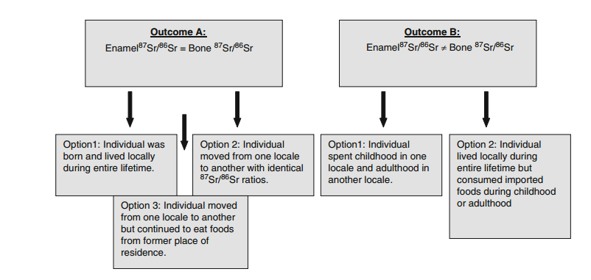
Interpretace

Slide 6
Aktivita

Slide 7
Rekonstrukce zátěže a aktivity z lidské kostry
Sledujeme plasticitu kostí.
Jaké jsou mechanické vlastnosti kostí a jak jsou odolné vůči působení sil?

Slide 8
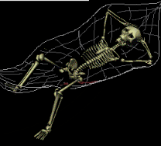
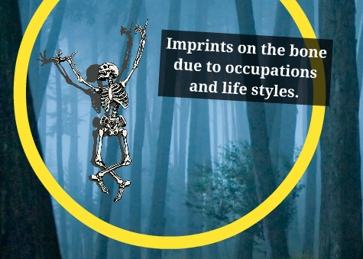
Rekonstruujeme:
Práce (obstarávání si potravy, živobytí), dlouhodobá činnost, nutnost.
Volný čas (?)

Slide 9
Konkrétní otázky v bioarcheologii
Jak se aktivita lidí měnila se změnou subsistenčního chování?
Jaké byly rozdíly mezi pohlavím?
Jak se lidská aktivita měnila v závislosti na kontaktu s jinými lidmi či s novými technologickými produkty?
Jaké jsou evoluční trendy?

Slide 10
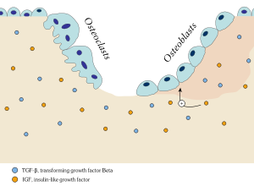
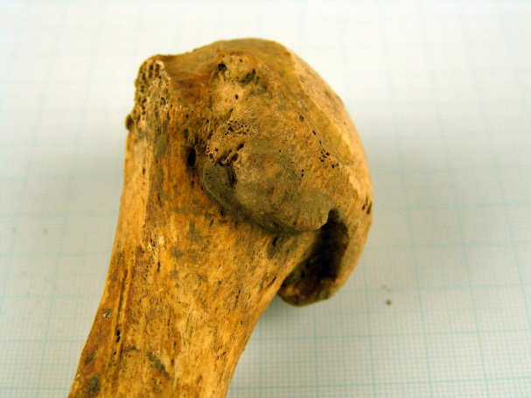
Principy výzkumu pracovní zátěže
Na základě reakce kosti ve formě kostní remodelace (fyziologická změna).
Na základě reakce kosti ve formě patologických změn.

Slide 11
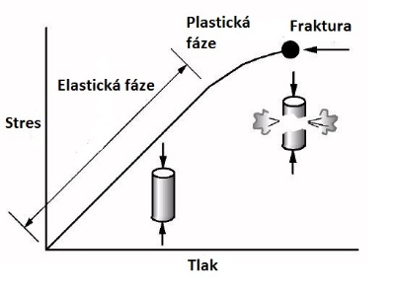
Zákon kostní remodelace
Modulus elasticity (Youngův modul)

Slide 12
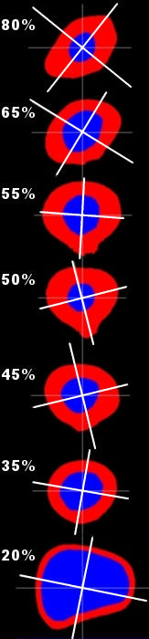
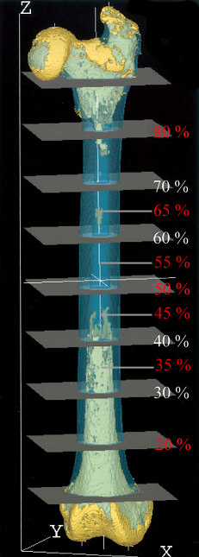
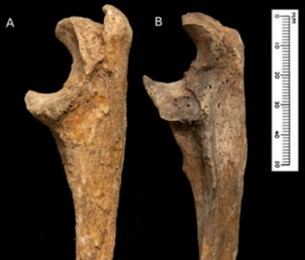
CROSS SECTION GEOMETRY
ANALÝZA SVALOVÝCH ÚPONŮ

Slide 13
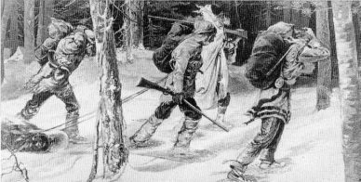
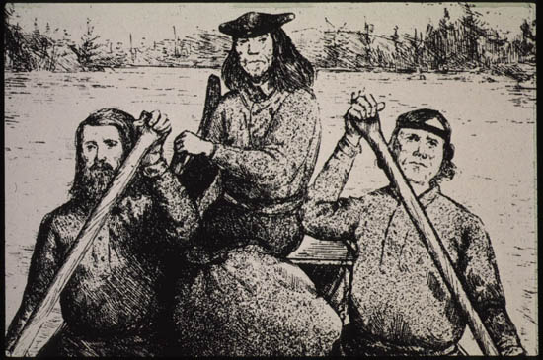
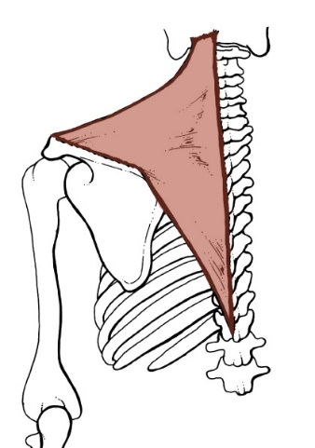
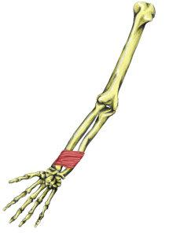
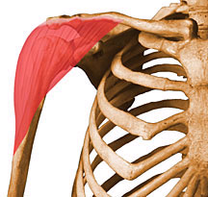
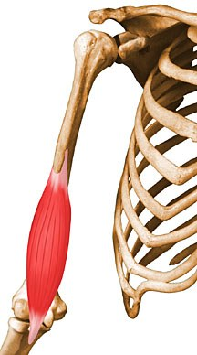
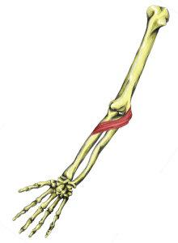
Fort Edmonton (Lovell & Dublenko 1999 )

Slide 14
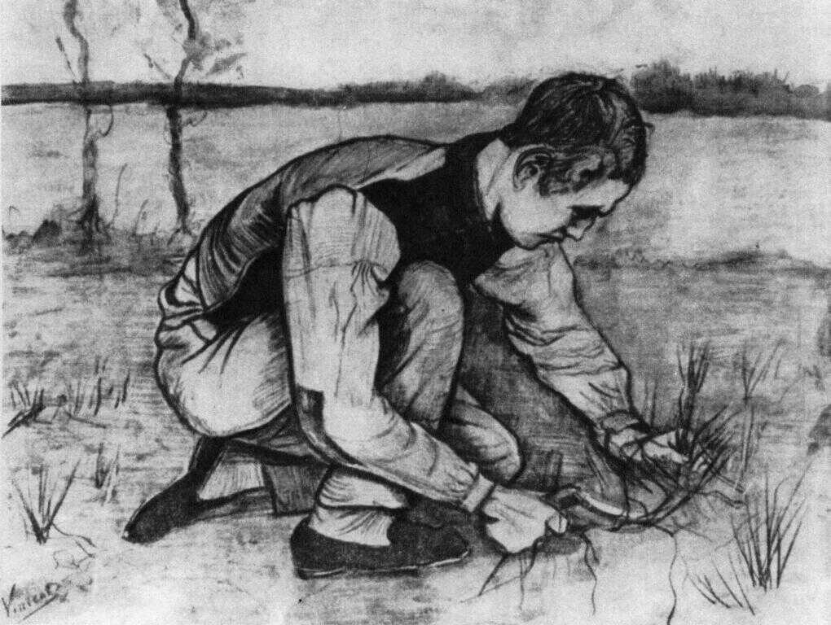
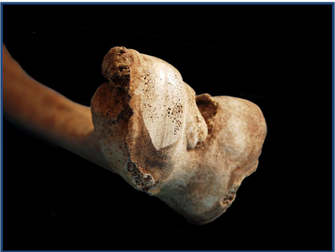
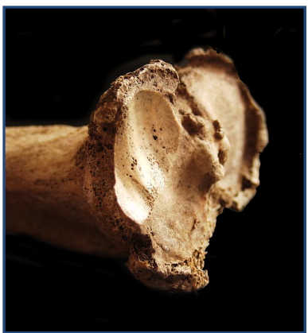
Patologické změny
Osteoartróza (OA)
Zátěžové zlomeniny

Slide 15
Tell Abraq, United Arab Emirates
Doba bronzová (2300 B.C.)
650 karpální a metakarpálních kostí
53 % OA na palcovém kloubu (MC1 a os trapezium)
Korelace s pohlavím a robusticitou (více u mužů)
Aktivita = pletení sítí, zpracování palem, stavba chat, zemědělství

Slide 16
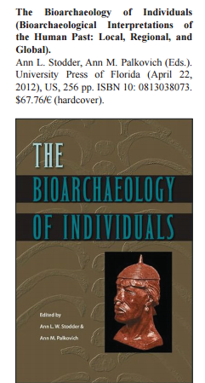


Nové trendy v bioarcheologii

Slide 17

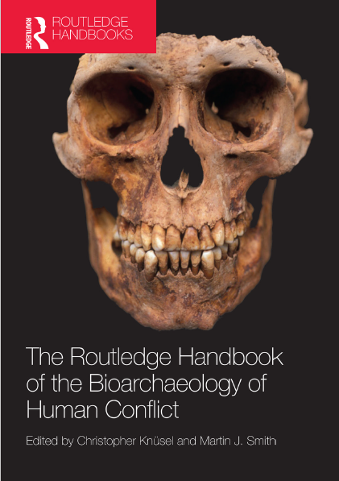

Slide 18



